Slide 1
可信计算规范与标准

Slide 2
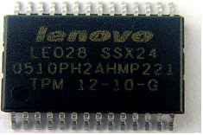
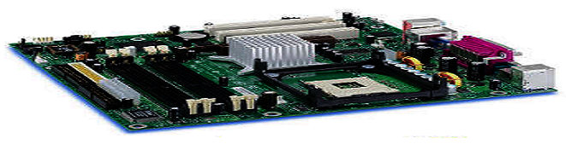
可信计算技术理念
解决当前核心安全问题
可信密码模块
嵌入
计算机 硬件系统(主板)
抵御病毒攻击
可信链
BIOS
自检
主引导区
OS装载器
OS内核
可信服务及可信应用
建立 可信链
加电
可信密码模块
认证控制模块
密码处理模块
计算机 软件系统运行时
标识平台身份
识别假冒平台
模块内产生一对密钥
权威签发数字证书
表征平台可信身份
保护
密钥
盗取密钥不可行;
受保护数据拷不走;
保护数据的密钥密封在密码模块内

Slide 3
定义可信密码模块(TCM)结构与功能
可信密码模块（TCM）
I/O接口
主计算区
CPU
内存
密码计算区
受保护存储区
公钥密码引擎
杂凑算法引擎
对称密码
引擎
随机数算法引擎
芯片固件存储区
主密钥存储区
平台配置寄存器(PCR)
目标：建立计算平台安全信任根基
核心功能：
度量平台完整性，建立平台免疫力；
平台身份唯一性标识；
提供硬件级密码学计算与密钥保护。

Slide 4
由TCM构建3个信任根
可信密码模块TCM
可信报告根(Root of Trust for Reporting--RTR)
提供密码学机制，签署TCM的状态和数据信息(Provides cryptographic mechanism to digitally sign TCM state and information)
可信存储根(Root of Trust for Storage--RTS)
提供密码学机制，保护TCM的放置外部的数据信息(Provides cryptographic mechanism to protect information held outside of the TCM)
RTR
RTS
受保护的操作命令
隔离、受保护的存储区域
RTM
可信度量根(Root of Trust for Measurement--RTM)
提供密码学机制，有序度量平台的状态 (Provided by platform to measure platform state)

Slide 5
平台主板与TCM建立可信绑定关系
平台
主板
可信性连接关系需用户物理现场明确指示
Trusted Building Block (TBB)
(可信构筑模块)
安全芯片
(TCM)
安全芯片与CRTM 1-1连接
CRTM与主板
1-1连接
CRTM
由用户控制Platform Reset
Supporting H/W
CPU
BIOS/EFI
Main Memory
硬盘
键盘/鼠标
Graphics / output

Slide 6
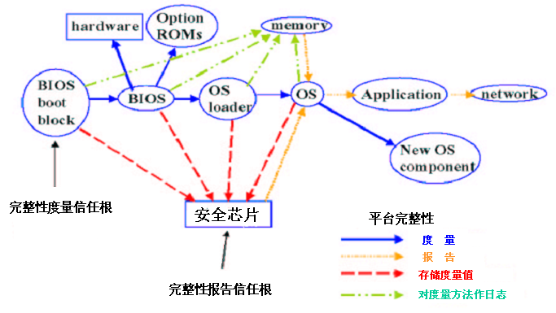
以TCM为核心建立平台信任链
TCM

Slide 7
由TCM构建身份标识表征平台身份
平台
每一个TCM的密码模块密钥EK是唯一的
可由…创建:
TCM 厂商
平台厂商
最终用户
方法:
事先产生
EK绝不能暴露在TCM外
密码模块证书(EK证书)是由可信CA签署的EK公钥证书
平台身份证书是由可信第三方CA签署的平台身份公钥证书(采用我国双证书机制)，针对隐私保护，可以创建若干个平台身份密钥和证书
TCM
密码模块密钥EK
Endorsement Key
平台身份密钥
Platform ID Key
其它密钥
PCRs
隐私控制
密码模块证书
平台身份证书

Slide 8
由TCM建立“数据密封”保护形式
TCM
数据
TCM
数据
SMK(存储主密钥)
SMK(存储主密钥)
授权信息
存储密钥(SK)
授权信息
存储密钥(SK)
PCR
选择
PCR
配置
数据
本地存储器
本地存储器
数据
密封的 数据
密封的
数据
把数据和存储密钥的授权信息发送给TCM
同时包含启封过程要使用的PCR值
TCM 对数据加密并密封成一数据块
包含要求的PCR值
密封后的数据块存储到TCM之外
加载密封的数据块和授权信息，使用存储密钥
解密密封的数据块
核对PCR值是否和配置中的值相同
如果PCR值相匹配，则返回数据
否则返回失败

Slide 9
可信计算平台架构
安全应用
以TCM为核心，构建可信计算密码支撑平台，支撑安全应用，形成安全功能体系：
平台完整性保护
平台可信身份标识与证实
平台数据密封与绑定
计算机系统
平台完整性度量与报告
平台身份可信
数据安全保护
TCM服务模块(TSM)
完整性报告
密码学服务
运行时平台
防护
平台数据安全
信任链
身份证明
密钥保护
可信计算密码支撑平台
操作系统
BIOS
可信度量根
CRTM
度量存储
可信报告根
可信存储根
可信密码模块(TCM)
密码算
法引擎
公钥密码引擎
杂凑算法引擎
对称密码引擎
随机数算法引擎

Slide 10
基于TCM构建平台可信网络接入(TNC)
平台完整性度量信息收集器
IFv
平台完整性度量信息验证器
IF1
IF2
TNC
客户端
IF3
TNC
服务器
IF4
IFt
AAA
服务器
平台信任服务
网络接入请求器
Network Access
Requestor
TSM
接入策略
执行点
TCM
接入策略决策点
完整性度量
日志数据
终端平台

Slide 11
可信计算规范指南
说到可信计算，就不能不提TPM安全芯片。所谓TPM安全芯片，是指符合TPM标准的安全芯片，它能有效地保护PC，防止非法用户访问。TPM标准由可信赖计算组织（Trusted Computing Group，TCG）制定。TCG的前身是多家IT巨头联合发起成立的可信赖运算平台联盟（TCPA），在2003年3月，TCPA改组为可信赖计算组织。

Slide 12
可信计算规范指南
TCG是专门致力于制定可信计算标准的非营利性机构，它从安全的BIOS、安全的硬件、安全的操作系统、安全的网络连接等PC平台的各个方面入手来重新构建一个可信的计算机平台标准，作为安全产业基础的TCG标准将渗透到IT各个领域，包括：PC平台(台式和笔记本)、手机平台、可信网络接入及应用中间件、服务器平台、存储系统、应用软件等所有环节。

Slide 13
可信计算规范指南
TCG提出了TPM标准，目前最新版本为2.0。符合TPM标准的芯片首先必须具有产生加解密密钥的功能，此外还必须能够进行高速的资料加密和解密，以及充当保护BIOS和操作系统不被修改的辅助处理器。尽管TCG是非营利性机构，TPM的技术也是开放的，但由于掌握核心技术的仍是Microsoft、Intel、IBM等国际巨头，因此采用TPM标准的安全设备会使国家信息安全面临巨大威胁。

Slide 14
可信计算规范指南
从安全战略方面分析，如果采用国外的TPM技术，我国的安全体系就会控制在别人手上，中国将来的标准计算机上产生的所有信息对外国人来说将不存在秘密，这样安全技术的主导权、产业的主导权就更谈不上了。另外我们肯定要为该专利买单。因此，国内产业界、学术界发出共同的心声：必须要建立独立自主的可信计算技术体系和标准。只有我们拥有独立自主的可信计算技术体系，为国家信息安全基础建设打下坚实基础，才能保证未来我们有能力、有办法保护秘密，保护主权。只有掌握这些关键技术，才能提升我国信息安全核心竞争力。

Slide 15
可信计算规范指南
虽然我国的信息化技术同国际先进技术相比，存在一定的差距。但是，中国和国际上其他组织几乎是同步在进行可信计算平台的研究和部署工作。其中，部署可信计算体系中，密码技术是最重要的核心技术。具体的方案是以密码算法为突破口，依据嵌入芯片技术，完全采用我国自主研发的密码算法和引擎，来构建一个安全芯片，我们称之为可信密码模块（Trusted Cryptography Module，TCM）。
考虑到中国安全芯片标准发展时间比较短，参考国际规范可以避免我们走很多弯路；同时对于以后将中国标准让国际规范兼容和采纳，有很大的帮助。因此TCM与TPM1.2有很多的相同点,TCM是借鉴了TPM1.2的架构，替换了其核心算法后的产品。同时TCM中也按照我国的相关证书、密码等政策提供了符合我国管理政策的安全接口。

Slide 16
可信计算规范指南
这是按照我国密码算法自主研制的具有完全自主知识产权的可信计算标准产品。有业内人士表示，中国错过了发展具有自主知识产权的CPU和操作系统的机会，TCM是我国信息安全最后的防线。TCM由长城、中兴、联想、同方、方正、兆日等十二家厂商联合推出，得到国家密码管理局的大力支持，TCM安全芯片在系统平台中的作用是为系统平台和软件提供基础的安全服务，建立更为安全可靠的系统平台环境。

Slide 17
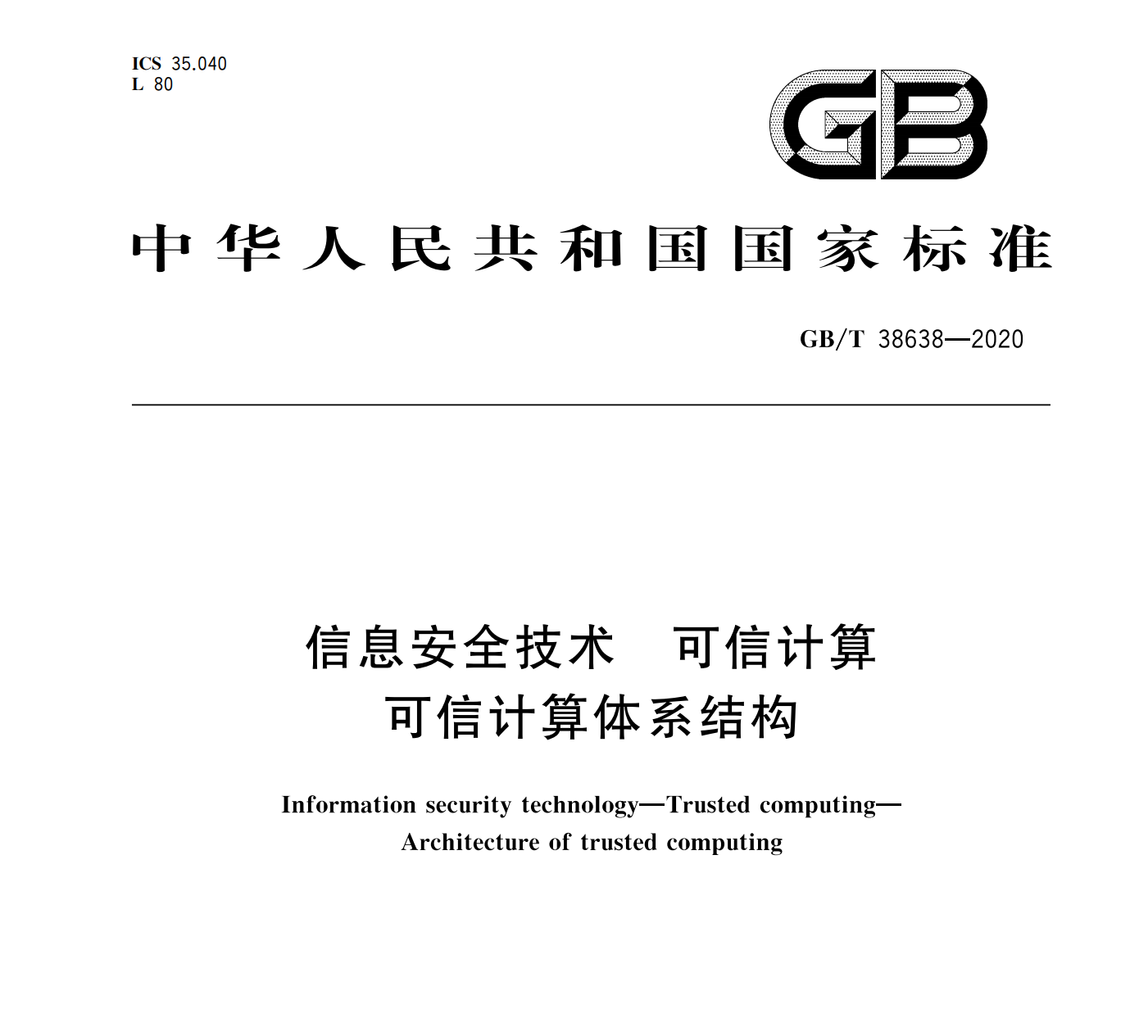
可信计算规范指南
TCM与TPM1.2有很多的相同点,TCM是借鉴了TPM1.2的架构，替换了其核心算法后的产品。
同时TCM中也按照我国的相关证书、密码等政策提供了符合我国管理政策的安全接口

Slide 18
可信计算规范TPM2.0
TPM2.0与TPM1.2芯片不兼容，在上层软件链成熟前，TPM1.2还会持续一段时间。但由于TPM2.0的灵活性，解决了TPM1.2的很多安全问题，且满足更多场景的应用，其代替TPM1.2芯片是一个必然趋势。自2016年7月28日起，所有新设备和产品线都必须默认实现并启用TPM2.0。

Slide 19
国外TPM2.0密码算法的改进
TPM1.2密码算法：RSA加密、RSA签名、RSA-DAA、SHA1、HMAC，并没有要求支持对称算法。
TPM2.0密码算法：RSA加密和签名、ECC加密和签名、ECC-DAA、ECDH、SHA1、SHA256、HMAC、AES，而且厂商可以随意使用TCG IDs来增加新的算法，如在国内实现必须增加SM2、SM3和SM4算法，拥有一定的灵活性。

Slide 20
国外TPM2.0平台扩展
TPM1.2主要面向PC平台设计，而类似的安全思维其实可以扩展到网络、服务器、云环境、移动设备和嵌入式产品等。TPM安全芯片本身是以安全芯片的形式在主机上隔离出一个拥有独立处理能力和存储能力的区域，从这个层面来看，和虚拟技术、TrustZone、智能卡等技术在本质上是一致的，不过安全性可能并不在一个层次。TPM1.2的owner只有一个就是用户，而计算平台本身可能也需要使用TPM。TPM1.2中，所有安全和隐私都在该owner的控制下。

Slide 21
国外TPM2.0平台扩展
TPM2.0将这种控制功能进行了隔离，给出了三个控制域：安全域或者存储域（owner为用户，用户正常的安全功能）；隐私域（owner为平台或者用户，平台身份认证）；平台域（owner为平台，保护平台固件的完整性）。另外TPM2.0规范主要是提供一个参考，以及可能实现的方式，但是并没有限制必须以安全芯片的形式存在，如可以基于虚拟技术或者ARM TrustZone、Intel TXT等进行构建，只要能提供一个可信执行环境（TEE），就可以进行构建。一个安全芯片嵌入到服务器上，体现不了多少成本；但是如果在空间有限的移动设备或者嵌入式设备上配备一个安全芯片，就需要慎重考虑了。

Slide 22
国外TPM2.0密钥改进
TPM1.2的背书密钥只有EK，出厂时厂商就预置在芯片内，更换非常困难。takeowner后可以生成属主和唯一的存储根密钥SRK，从而可以构建密钥的存储体系。
在TPM2.0中，EK属于隐私域，可以有多个，而且可以支持不同的非对称算法；SRK属于安全域，也可以有多个和支持不同的算法。实际上TPM2.0的三个控制域中，都支持多密钥和多算法。TPM2.0的主密钥都是通过主种子，使用密钥派生算法KDF来生成。存储种子的空间比存储密钥的空间要小很多。TPM2.0中密钥的存储通常是通过对称加密，父密钥的强度不能低于子密钥，要不子密钥的安全强度也无法达到其声称的水平。

Slide 23
国外TPM2.0平台配置寄存器
微软早在win8中就使用PCR来恢复unsealing Bitlocker的密钥。如果系统启动过程中有任何微小的变化，都需要用户干预才能恢复，因此这个过程比较脆弱。PCRs主要用来存储系统启动和运行过程中的度量值，防止度量日志被篡改。PCRs值不只保证每次系统启动时执行相同的代码，其保证以相同的顺序执行相同的代码。
TPM2.0规范运行其有多个PCRsbanks，一个bank内所有PCR使用相同的算法进行扩展操作。而且不同的banks可以分配不同的PCRs。对于不同的bank，扩展操作是相互独立的，互不干扰。

Slide 24
国外TPM2.0授权机制改进
授权即是否允许软件进程访问TPM内部的资源（密钥、计数器、NV存储空间等）。TPM1.2拥有不同的机制来授权客体（objects）的使用、委托使用和迁移等。TPM1.2的授权比较受限制，唯一的授权访问方式是基于passwords和PCR值。例如，为了使用TPM内部的一个密钥，软件需要证明其拥有某个password的知识（通过hash的方式嵌入在可信命令中）；而且可以将该密钥与特定的PCR状态seal在一起。这使得TPM1.2的授权机制缺乏灵活性。通常一个计算机平台拥有多个用户，如何共享TPM密钥和数据是比较困难的。不同用户由于password不一样，他们知道的密钥集合也是相互独立的。系统管理员如何授权这些密钥的使用是一个难点。

Slide 25
国外TPM2.0授权机制改进
TPM1.2中，软件通过授权会话证明其拥有password（消息验证码），在命令需要授权前通常通过一个独立的命令来开启会话。TPM2.0提出了增强的授权机制（Enhanced Authorization，EA）。
而TPM2.0提供了一个统一的框架来使用授权功能，授权功能可以通过各种独特的方式进行组合来增加灵活性。TPM2.0允许使用明文密码和HMAC的授权，也允许使用多个授权限定符来构造任意复杂的授权策略。增强的授权机制是TPM2.0的一个特色。

Slide 26
国外TPM2.0授权机制改进
TPM2.0对密钥和数据的授权使用方式进行了扩展，授权会话变成了策略会话，多个授权方式可以通过布尔逻辑的形式进行组合。例如，在一个场景中，Alice和Bob两个用户拥有不同的passwords，现在想要让他们可以访问同一个密钥，可以创建一个策略“当且仅当Password(Alice) or Password(Bob),允许访问密钥”。软件进程可以先创建策略，在生成TPM密钥或者数据时指定该策略的哈希值即可，TPM不需要知道策略的详情，hash值足够。

Slide 27
国外TPM2.0芯片启用状态
影响TPM1.2使用的最大一个障碍是PC厂商将TPM默认置为关闭状态。为了激活TPM的使用，用户必须进入固件（BIOS），找到管理TPM安全芯片的目录，将其激活。这是因为TCG早期受到了质疑的影响，质疑者认为使用TPM可能导致PC平台绑定特定的软件，而影响其他软件的使用，特别是厂商可以借此推广自己的软件，因此推荐默认情况下关闭TPM。这是非常浪费的行为，但国内TCM在这方面做的还好，只是一些特定型号的安全主机才会配备TCM芯片，并不是每个PC主板上都装。

Slide 28
国外TPM2.0芯片启用状态
既然要在BIOS中对TPM的使用进行激活，而实际上大部分用户都没有修改过BIOS，这样导致大部分TPM永远沉睡在主板上。即便激活了TPM1.2，其状态是没有属主的（unowned），需要通过一个特定的命令来建立属主，往往第一个建立属主的人才是TPM的实际拥有者。在非属主状态，能使用的TPM很有限，没有SRK，密钥也无法创建或者加载，PCR状态也无法进行验证。在TPM1.2中，固件（BIOS）无法验证启动状态（boot state），固件可以哈希代码并扩展PCRs，但是检查具体的度量值只能靠更上层的操作系统或者应用程序。

Slide 29
国外TPM2.0芯片启用状态
在TPM2.0中默认状态应该是开启的，并增加了平台域，保证平台固件也可以操作完整的TPM资源，即固件可以创建密钥、加密数据、验证PCR值等。这意味着，平台固件和平台用户可以同时成为TPM的属主（owner）。固件开发者可以使用这种能力来保证一个安全的预引导环境，类似操作系统使用TPM的能力来保护其操作以及上层应用。

Slide 30
国外TPM2.0规范引入的定义
TPM1.2规范对功能的描述采用伪代码的形式，虽然更加正式，但是厂商实现时在细节上还是会存在一定的误解。TPM2.0规范采用C语言的形式进行了描述，为不同厂商实现时提供了标准的指导。但TPM2.0的标准看起来也很费劲，对于一个不懂可信计算的开发人来说，让其根据规范实现芯片，绝对是一种煎熬。但对于搞可信计算的人来说，认真研读TPM2.0规范，还是很有收获的。

Slide 31
国外TPM2.0规范引入的定义
TPM2.0规范主要有四部分，Part1是比较系统的介绍，要了解可信平台模块的基本思想和原理，主要参考Part1。Part2给出TPM接口的变量、数据类型、数据结构和常量。Part3总结TPM能执行的所有命令，对于每个命令给出命令请求和响应的格式，并且通过C代码形式分析了每个命令的执行流程。最后的Part4是给出了Part3中命令代码用到的算法和方法。实际使用可信计算是很多命令的组合，但具体使用时必须从整体上思考，才能组合出实际的应用。

Slide 32
国外TPM2.0规范引入的定义
1. 信任根（Root of Trust）,是无法检测到不当行为而必须信任的最小计算系统，它包括测量根信任、存储根信任以及报告根信任三部分组成，是可信计算的基础和出发点。
2. 可信构建块（Trusted Building Block，TBB），是指用于实例化信任根所需的一个或一组元件。
3. 可信计算基（Trusted Computing Base，TCB），是负责系统安全策略的系统资源（硬件和软件）的集合。
4. 信任边界（Trusted Boundaries），TBB与根信任的组合构建了信任边界，在边界内可针对最小配置完成测量、存储和报告。

Slide 33
国外TPM2.0规范引入的定义
5. 传递信任（Transitive Trust），传递信任是一个过程，基于信任根建立可执行函数的信任关系，然后基于该函数建立下一个可执行函数的信任关系，从而构建计算环境的信任链。
6. 信任机构（Trust Authority），是指创建和发布可信构建块的制造厂商。
7. 可信平台模块（Trusted Platform Module, TPM），是提供系统可信计算基（TCB）的与主机系统隔离的系统组件，基于标准的规范接口与主机交互。具体实现方式包括：直接或者间接的基于物理资源的实现，例如在处理器中独立的TPM单元或者临时分配的TPM计算单元；单一独立的TPM芯片单元；在主机处理器特定工作模式下运行的代码等。

Slide 34
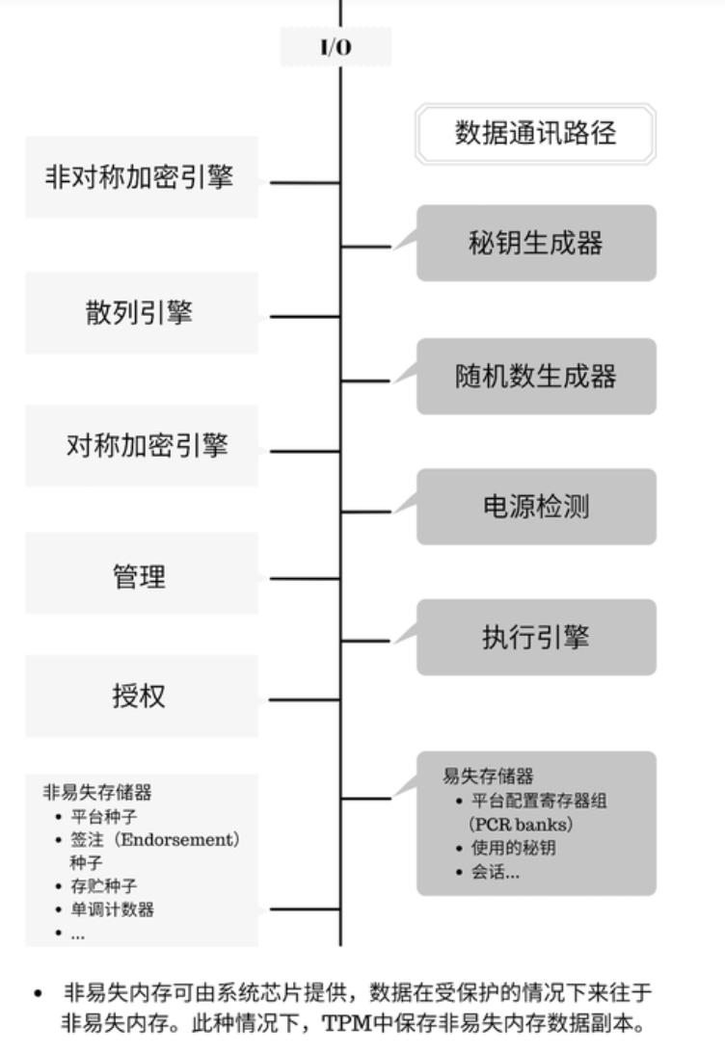
国外TPM2.0规范引入的定义
TPM规范中对加密算法以及引擎、随机生成器、管理以及授权、远程证明等内容做出规范，并定义了软件接口规范。其典型架构如下图所示：

Slide 35
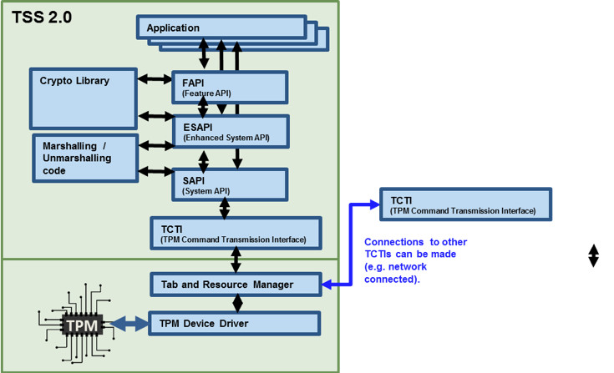
国外TPM2.0规范引入的定义
为推进TPM应用，打造可信计算生态，TCG定义了软件栈规范，将TPM底层细节接口与TPM应用程序隔离起来，为高端系统和资源受限的低端系统设计和定义了可信计算组织软件栈（TCG Software Stack），采用多层设计从而允许扩展。如下图所示，TSS分别用于本地应用场景和远程应用场景。

Slide 36
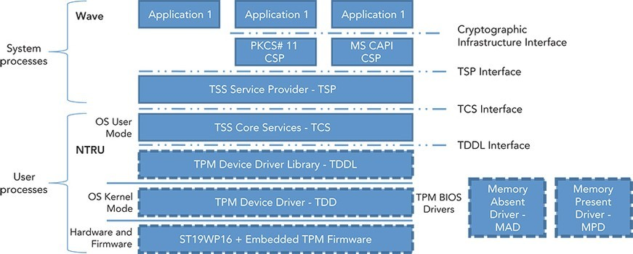
国外TPM2.0规范引入的定义
TSS通过TPM命令转发接口（TPM Command Transmission Interface，TCTI）实现应用层到底层各个零件的连接与通信。

Slide 37
国外TPM2.0规范引入的定义
TPM得到了包括微软、英特尔、华硕、微星、华为、联想、惠普等众多软件、半导体、硬件厂家的支持，其中微软的Windows 11、BitLocker等软件强制性要求硬件厂商支持TPM 1.2、TPM 2.0。受中国法律政策以及其他因素的影响，TPM相关技术产品在中国的发展一度遭到严厉的限制。随着中国TCM标准的制定，以及包括“恒智”等国产TPM芯片的出现，TPM 2.0标准逐渐被中国市场接受，并逐步扩大合作空间。

Slide 38
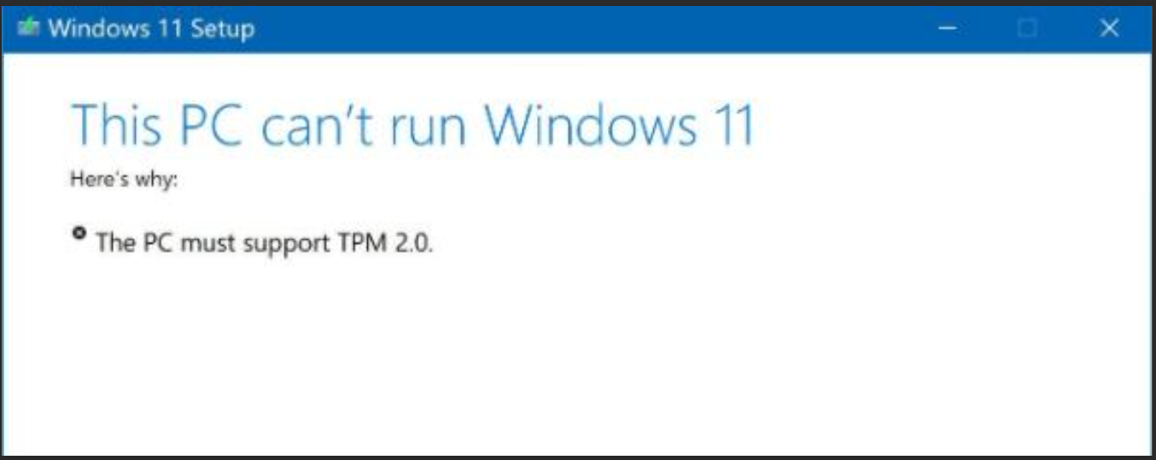

Slide 39








自主可信计算标准发展背景
TCG影响力
TCG产业趋势
应用软件
软件协议栈(Software Stack)
Operating Systems
Web Services
Authentication
Data Protection
PC平台
(台式和笔记本)
笔记本
Security Infrastructure
安全基础设施
TCG Standards
手机
平台
将渗透到IT每个领域
存储系统
台式机
可信网络接入及应用中间件
服务器
平台
安全平台模块(TPM)
单位：千台

Slide 40
自主可信计算标准发展总体思路
推动应用开发
制定《可信计算平台应
用接口规范》
产品开发
SSX44/46/0903
SQY44/45/46
标准体系扩展
推广到服务器平台
/移动平台
联盟 标准 产业
技术规范制定
《可信计算密码支撑平台技术规范》
基础研究
制定《可信计算平台密码方案》

Slide 41
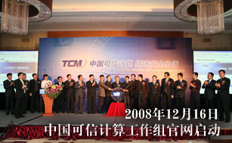

建立自主可信计算产业联盟
中国可信计算工作组(TCMU)
产业链
TCM / TSM
PC
系统
服务器系统
可信OS
支撑软件
应用
软件
应用
方案
联
想
国民技术
同方
瑞达
方正
长城
软件所
卫士通
国防科大
吉大正元
江南所
中天一维
兆日
南方基地
多思
同方微电子
浪潮
北信源
清大安科
…
31家单位，覆盖IT各领域
专家领队
国密局
发改委
工信部
科技部
财政部
公安/保密/安全

Slide 42
构建自主可信计算核心模块--TCM
可信密码模块TCM
I/O接口
主计算区
CPU
内存
密码计算区
受保护存储区
公钥密码SM2
引擎
杂凑算法SM3
引擎
对称密码
SMS4
引擎
随机数RNG引擎
芯片Firmware
主密钥及密钥树
平台配置寄存器
使用自主密码算法：SM2/SM3/SMS4/RNG
构建3个维度安全功能体系
构建信任链确保平台完整性
通过身份密钥和数字签名实现平台身份可信
通过“密封”和“绑定”确保平台数据安全

Slide 43


自主可信计算平台架构
安全应用
密码平台应用
计算机系统
平台完整性度量与报告
平台身份可信
数据安全保护
TCM应用
信
任
链
TCM配置管理
TCM服务模块(TSM)
完整性报告
密码学服务
运行时平台
防护
平台数据安全
信任链
身份证明
密钥保护
平台接口
可信计算密码支撑平台
操作系统
可信密码服务模块TSM
可信计算密码支撑平台
BIOS
可信度量根
安全芯片驱动
CRTM
可信密码模块TCM
可信密码模块(TCM)
度量存储
可信报告根
可信存储根
中国 密
码 算法
引 擎
SM2(256位ECC)
SM3(256位Hash)
SMS-4(128位分组)
RNG
产品架构
技术架构

Slide 44
自主可信计算技术规范体系
总体
(可信计算密码支撑平台功能原理)
可信计算密码支撑平台功能与接口规范
可信计算密码支撑平台技术规范
TCM规范
TCM数据结构
TSM规范
TSM数据结构
PC平台TCM接口规范
数字证书规范
可信计算平台密码方案
1、2007年12月28日国密局公告发布
2、2008年已在安标委形成报批稿

Slide 45
制定TCM通用接口标准
为推进现有安全应用平滑移植至TCM上，制定了通用的TCM应用接口标准《可信计算平台密码应用接口规范》，使安全应用以CryptoAPI、CNG-API、PKCS-API接口形式直接实现TCM功能调用，使TCM成为构建安全应用的信任根。
安全应用
可信计算平台密码应用接口
CryptoAPI
CNG -API
PKCS-API
TSPI
TSM
CSP
CNG
PKCS11
TCM

Slide 46
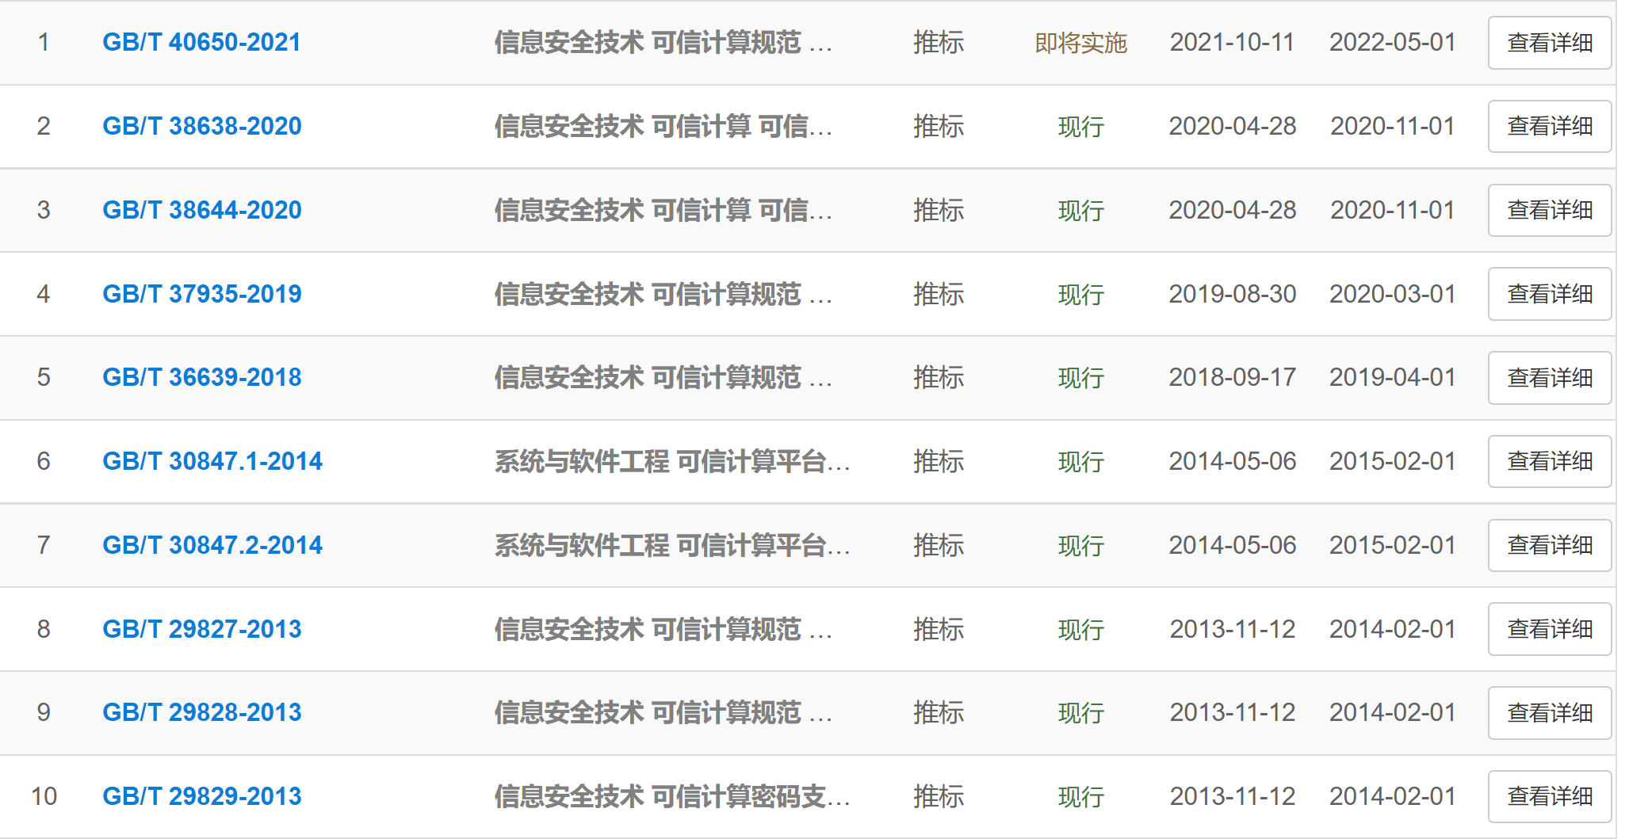
中国可信计算规范

Slide 47
中国可信计算规范
GB是国家标准的代码，是汉语拼音guobiao的简写GB后加上“/T”就是推荐性国家标准的意思了，如果不加T，则是强制性国家标准，如果加/Z，则代表指导性标准，强制性更弱。由GB/T40650-2021来说可分为三个部分来解析：
①GB/T 是一部分（推荐性国家标准）
②40650是一部分（代表这国家标准的编号）
③2021 又是的一部分（代表颁布这个国家标准的年份）
这类推荐性标准任何单位都有权决定是否采用，违反这类标准，不承担经济或法律方面的责任。但是，一经接受并采用，或各方商定同意纳入经济合同中，就成为各方必须共同遵守的技术依据，具有法律上的约束性。

Slide 48
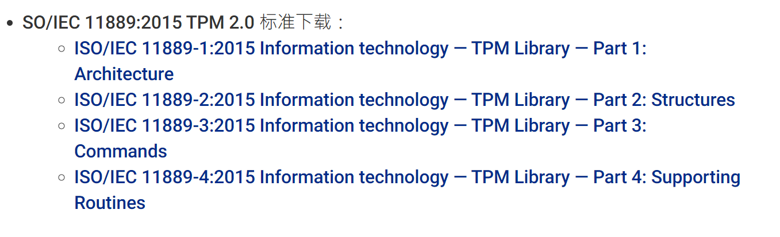
TPM2.0规范

Slide 49
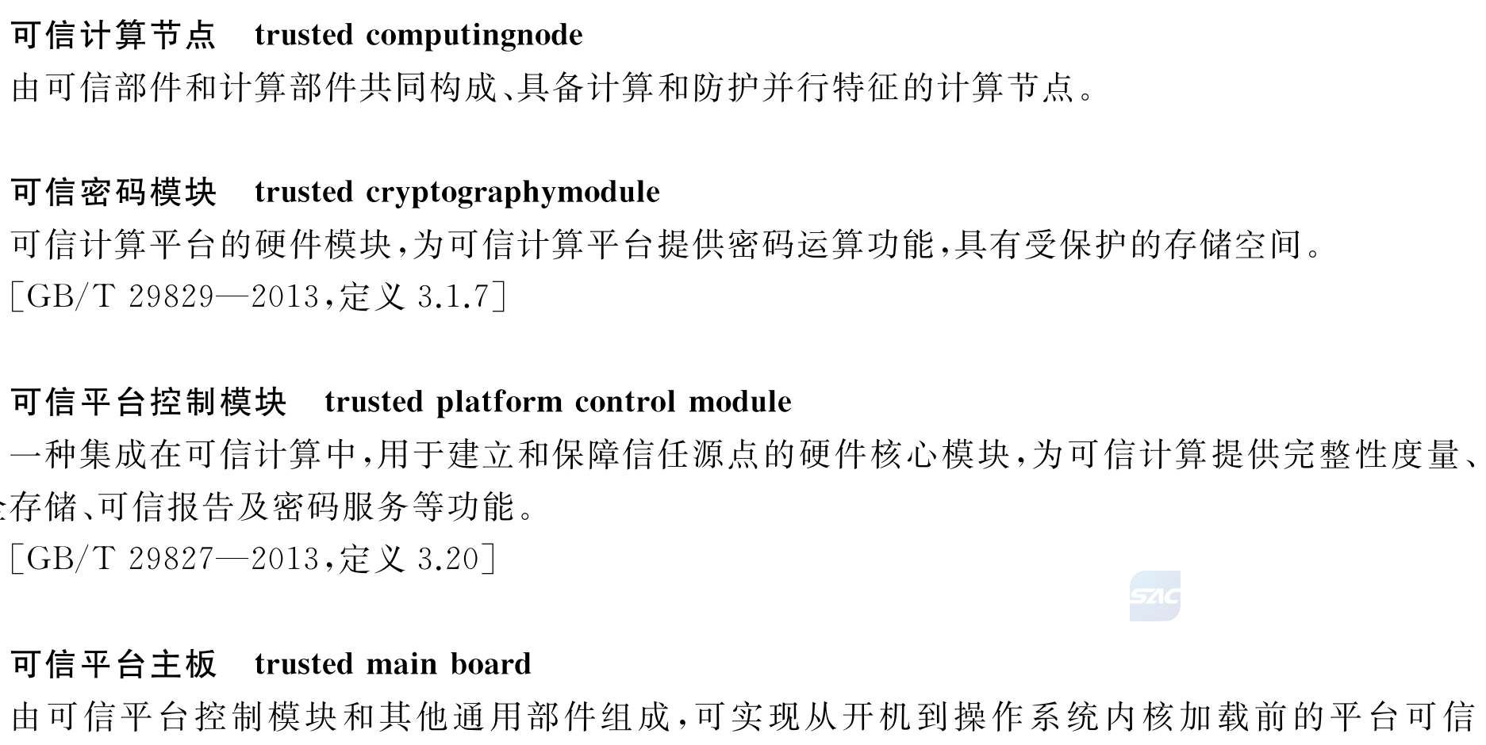
可信计算规范---可信计算体系结构

Slide 50
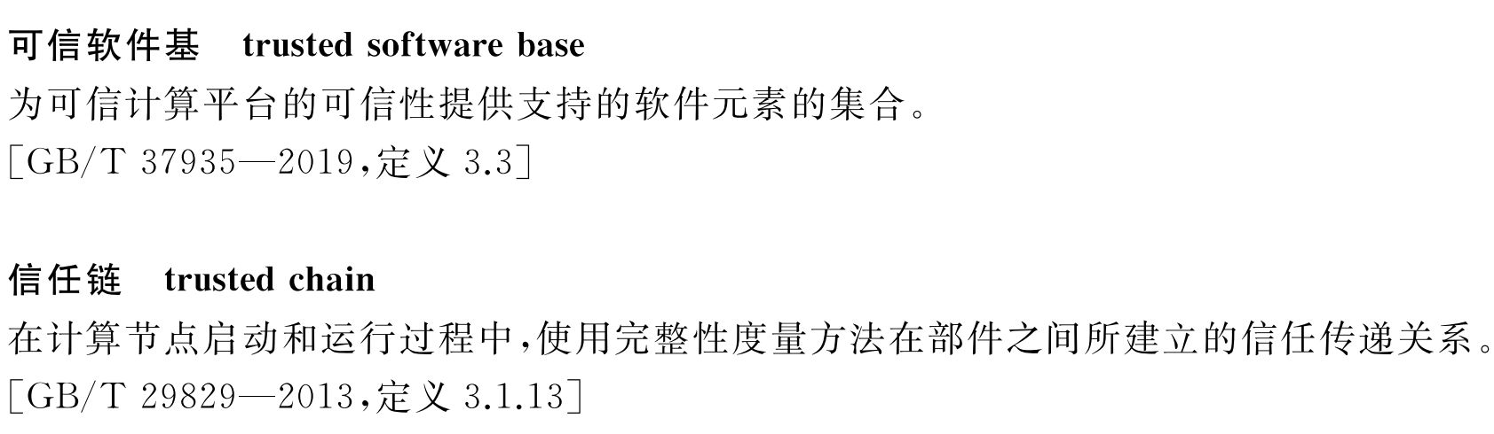

Slide 51
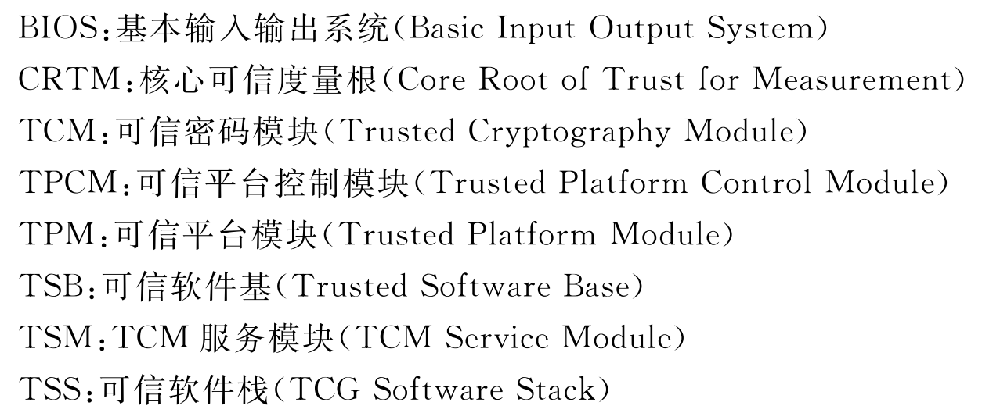
可信计算规范中的缩略语

Slide 52
可信计算体系结构
可信计算的体系由可信计算节点及其间的可信连接构成，为其所在的网络环境提供相应等级的安全保障。可信计算节点可根据其所处业务环境部署不同功能的应用程序，可信计算节点包括可信计算节点（服务）和可信计算节点（终端），不同类型的可信节点可独立或相互间通过可信连接构成可信计算体系。

Slide 53
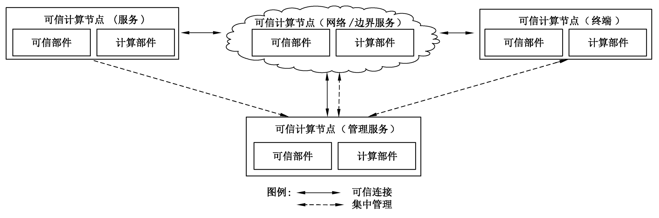
可信计算体系结构

Slide 54
可信计算体系结构
可信计算节点由可信部件和计算部件组成。计算部件为程序提供计算、存储和网络资源，主要包括通用硬件和固件、操作系统及中间件、应用程序和网络等部分构成。
可信部件主要对计算部件进行度量和监控，其中监控功能依据不同的完整性度量模式为可选功能，可信部件同时提供密码算法、平台身份可信、平台数据安全保护等可信计算功能调用的支撑。
可信计算节点中的计算系统部件和可信部件逻辑相互独立，形成具备计算功能和防护功能并存的双体系结构。

Slide 55
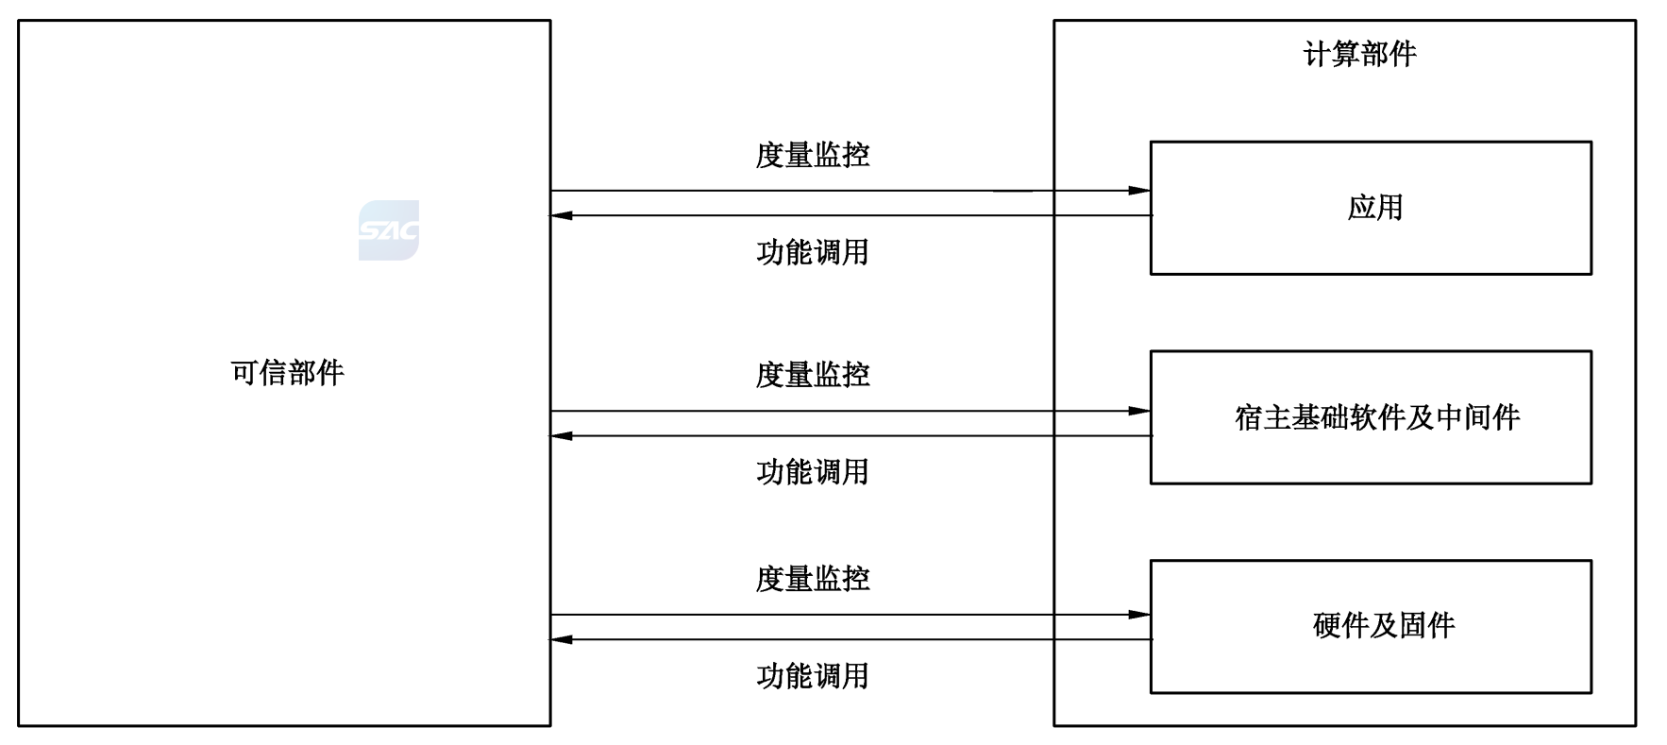
可信计算结点的构成

Slide 56
可信部件主要包括：可信密码模块（ＴＣＭ）或可信平台模块（ＴＰＭ）、可信平台控制模块（ＴＰＣＭ）、可信平台主板、可信软件基（ＴＳＢ）和可信连接。可信部件具有三种工作模式，即裁决度量模式、报告度量模式和混合度量模式，三种工作模式依赖不同的可信部件。

Slide 57
可信部件及完整性度量模式
可信密码模块／可信平台模块
可信密码模块（ＴＣＭ）／可信平台模块（ＴＰＭ）应提供密码算法支撑，具有完整性度量、可信存储及可信报告等功能。
可信平台控制模块
可信平台控制模块（ＴＰＣＭ）在ＴＣＭ／ＴＰＭ 的支撑下应具备主动度量和控制功能。ＴＰＣＭ 应是一个逻辑独立或者物理独立的实体，可采用独立的模块或物理封装、通过ＩＰ核或固件方式与ＴＣＭ／ＴＰＭ集成、虚拟化实现实体等形式。
可信平台主板
可信平台主板是集成了ＴＰＣＭ 的计算机主板，将 ＴＰＣＭ 作为信任根建立信任链，并提供 ＴＰＣＭ与其他硬件的连接。

Slide 58
可信软件基
可信软件基（TSB）实现对运行于宿主基础软件中应用程序的监控和度量。TSB组成结构及功能接口应符合GB/T37935-2019。
可信连接
可信连接实现可信计算节点接入网络时的身份鉴别和平台鉴别，包括用户身份鉴别、平台身份鉴别和平台完整性评估，确保只有可信计算节点才能访问网络。可信连接具体构成及功能接口应符合GB/T29828-2013。

Slide 59
完整性度量模式
1、裁决度量模式
在硬件及固件层，TPCM 应为可信计算节点中第一个运行的部件，作为可信计算节点的信任根，应用TCM/TPM 或其他的密码算法和完整性度量功能对BIOS、宿主基础软件等计算部件主动发起完整性度量操作，并依据度量结果进行主动裁决和控制。
在宿主基础软件及中间件层，TPCM向上层提供使用TPCM基础资源的支撑，TSB通过调用TPCM的相关接口对应用软件进行主动监控和主动度量，对应用软件完全透明，保证应用软件启动时和运行中的可信。可信计算节点在接入网络时，对于支持可信连接的网络部署，可信连接调用TSB和TPCM提供的完整性度量结果，进行相应操作。

Slide 60
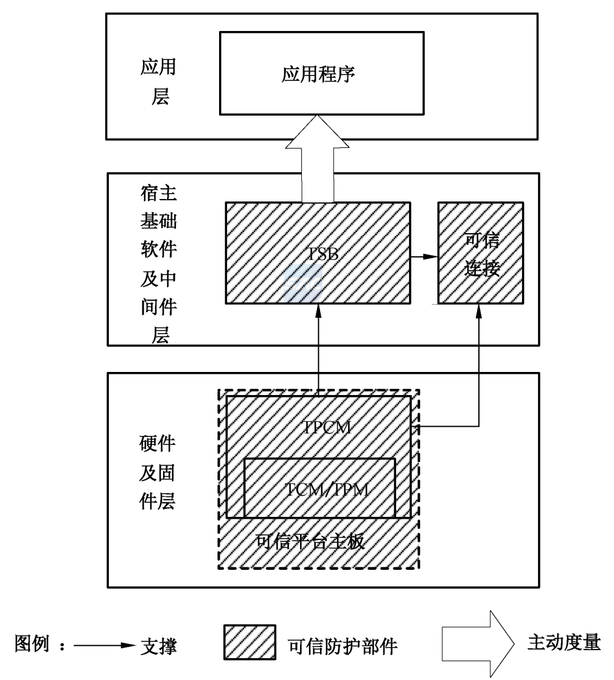
裁决 度量 模式
完整性度量模式

Slide 61
完整性度量模式
2、报告度量模式
在硬件及固件层，ＢＩＯＳ中的ＣＲＴＭ 构成可信计算节点的信任根，并通过ＴＳＭ／ＴＳＳ等向上层提供使用ＴＣＭ／ＴＰＭ 等基础资源的支撑。在信任链建立过程中，各计算部件代码应调用 ＴＣＭ／ＴＰＭ 等的完整性度量接口对信任链建立的下一环节进行完整性度量，并报告度量结果，由应用程序或其使用者进行裁决。
在宿主软件及中间件层，由应用层的应用程序调用ＴＳＭ／ＴＳＳ等相关接口进行完整性度量，并给出完整性报告，由应用程序使用者进行裁决。对于支持可信连接的网络部署，可信连接调用ＴＳＭ／ＴＳＳ等提供的接口进行完整性度量，并根据度量结果进行相应操作。

Slide 62
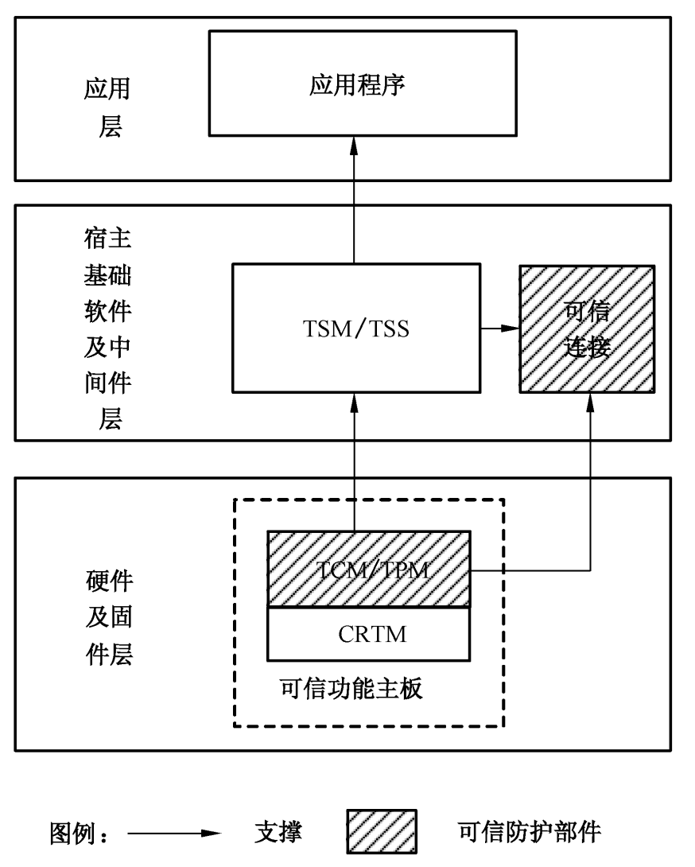
完整性度量模式
报告 度量 模式

Slide 63
完整性度量模式
3、混合度量模式
可信部件的混合度量模式参与部件应为ＴＣＭ／ＴＰＭ 和ＴＳＢ。信任链建立过程中，在硬件及固件层的ＴＣＭ／ＴＰＭ 工作于报告度量模式，在宿主基础软件及中间件层，ＴＳＢ通过调用ＴＣＭ／ＴＰＭ 相关接口工作于裁决度量模式。

Slide 64
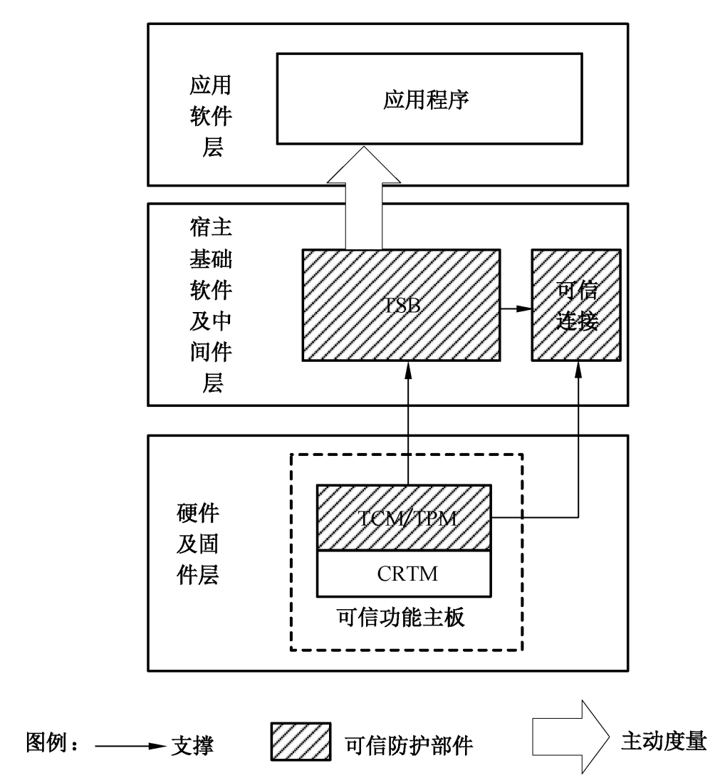
完整性度量模式
混合 度量 模式

Slide 65
谢谢！

